Slide 1
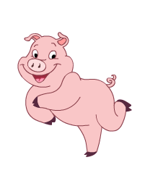
«Зимние сказки»
«Символ года»
Свинка 2019
Выполнил: Сорокин Д. А.
Школа №73
1б класс

Slide 2
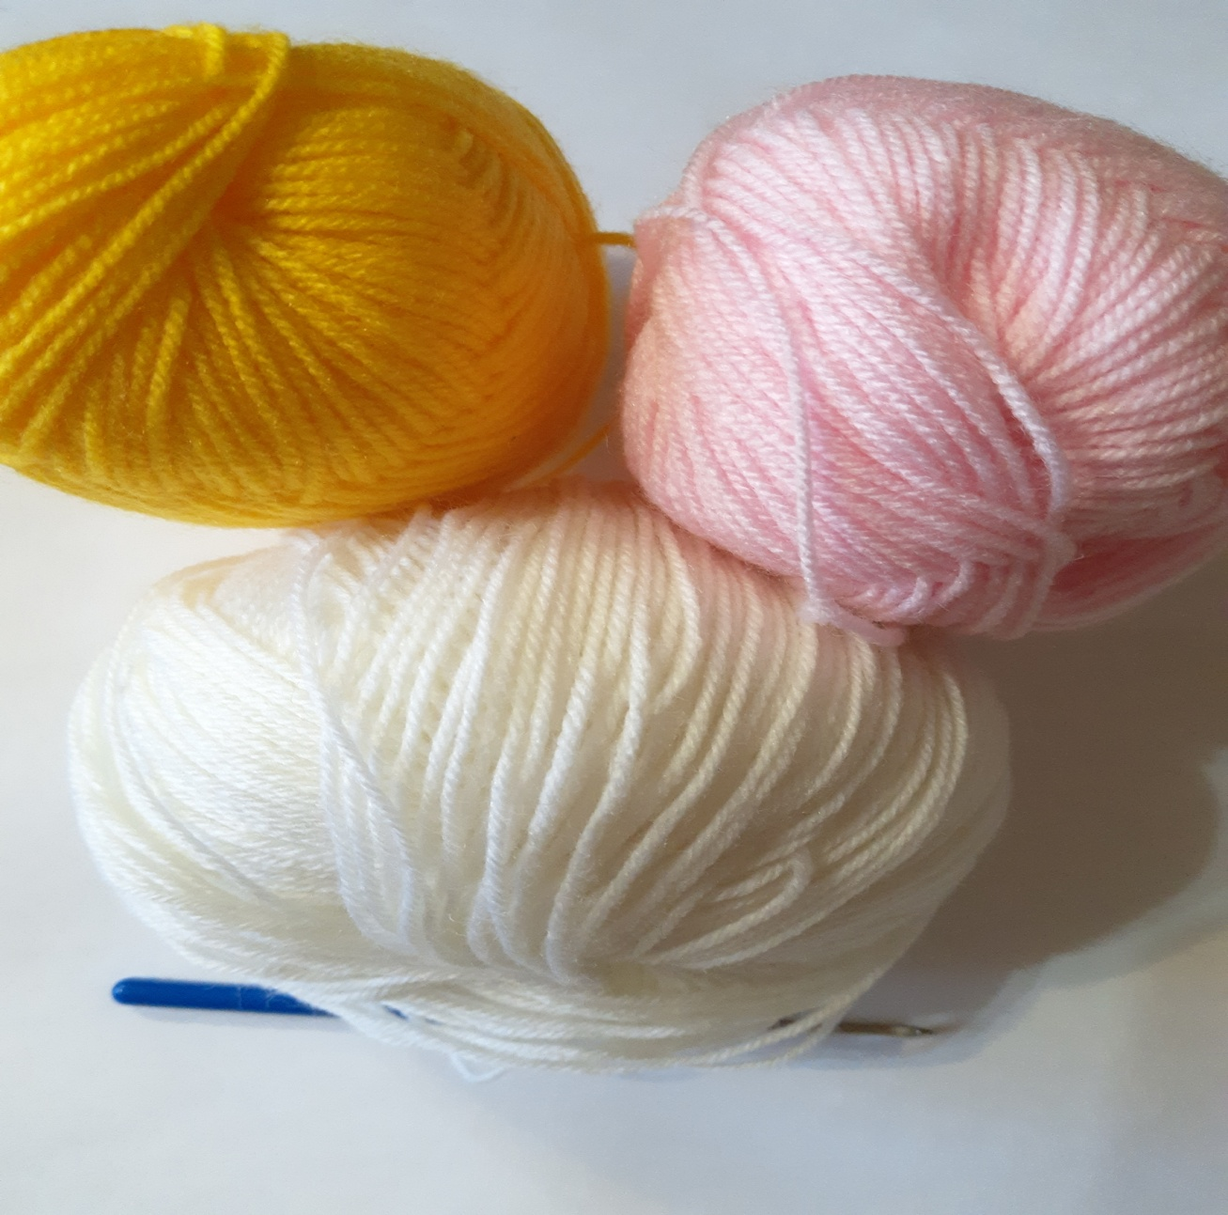
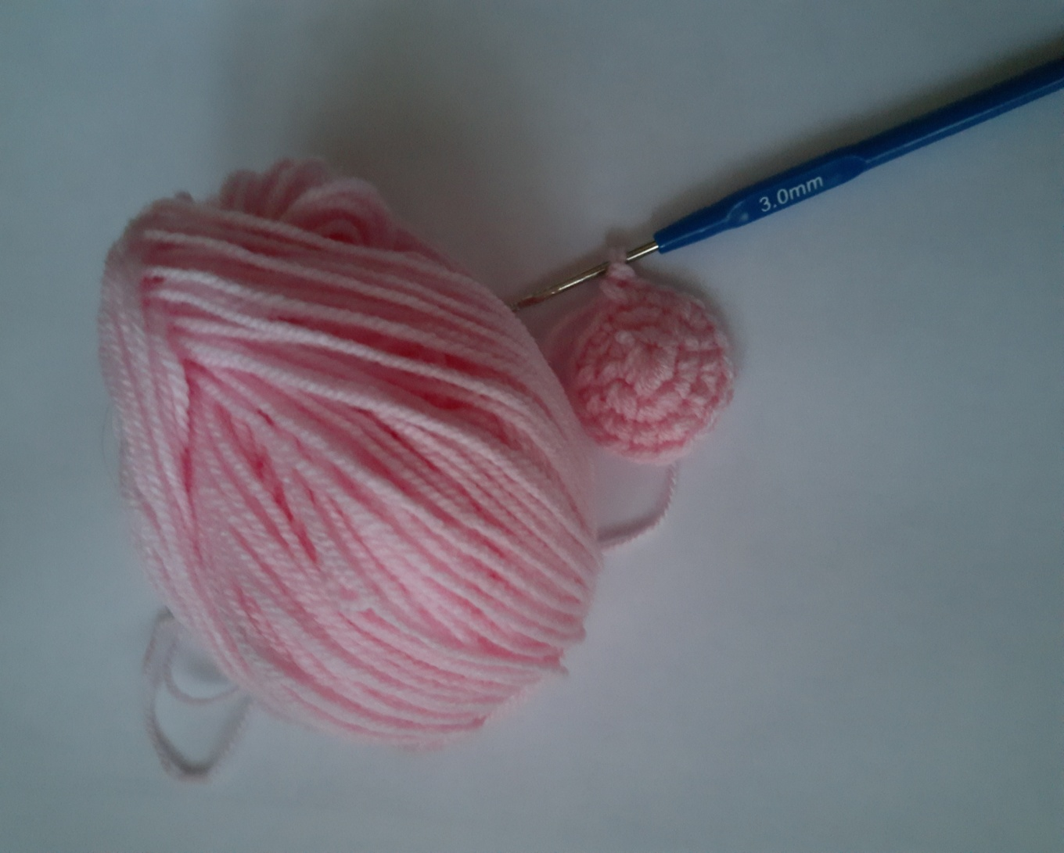
Выбор материала для изготовления новогодней игрушки.
Тело хрюшки начинаем вязать светло розовой пряжей.

Slide 3
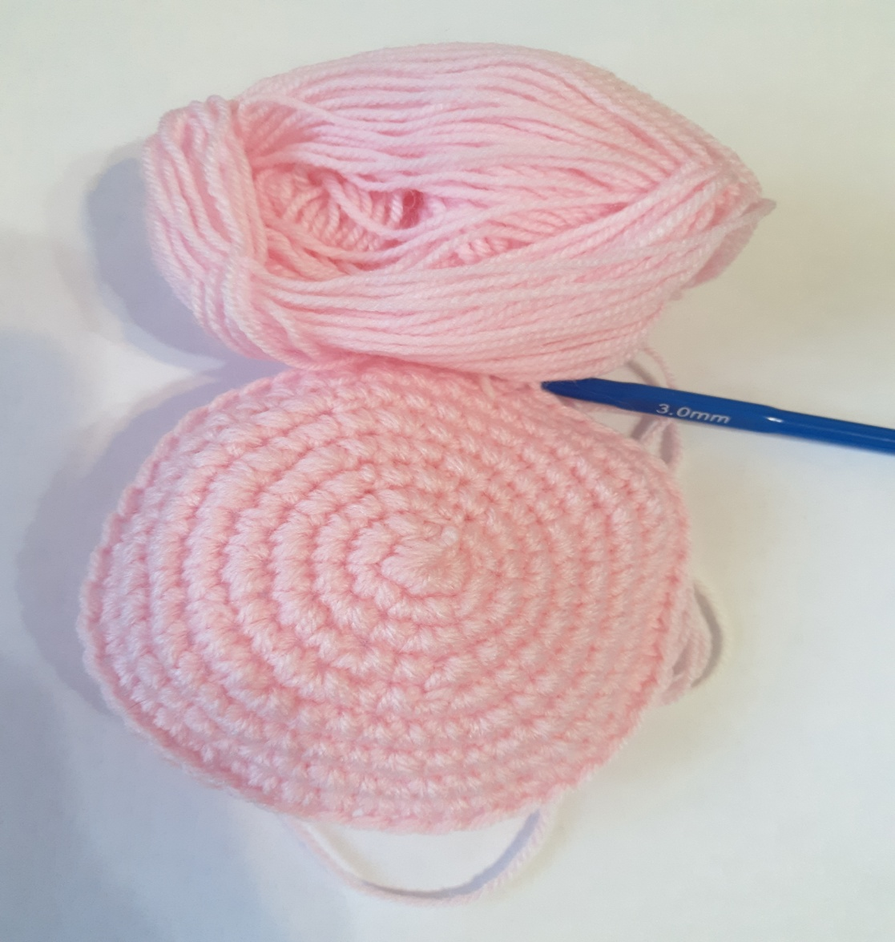
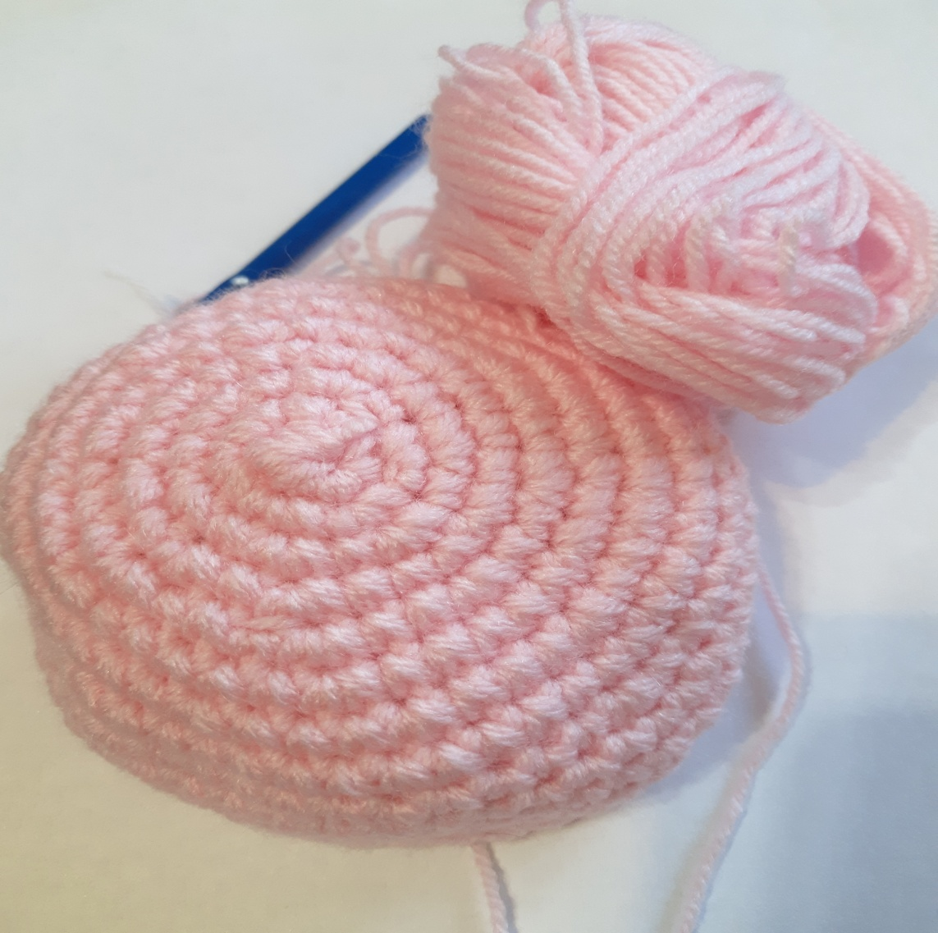
Продолжаем наше творчество…

Slide 4
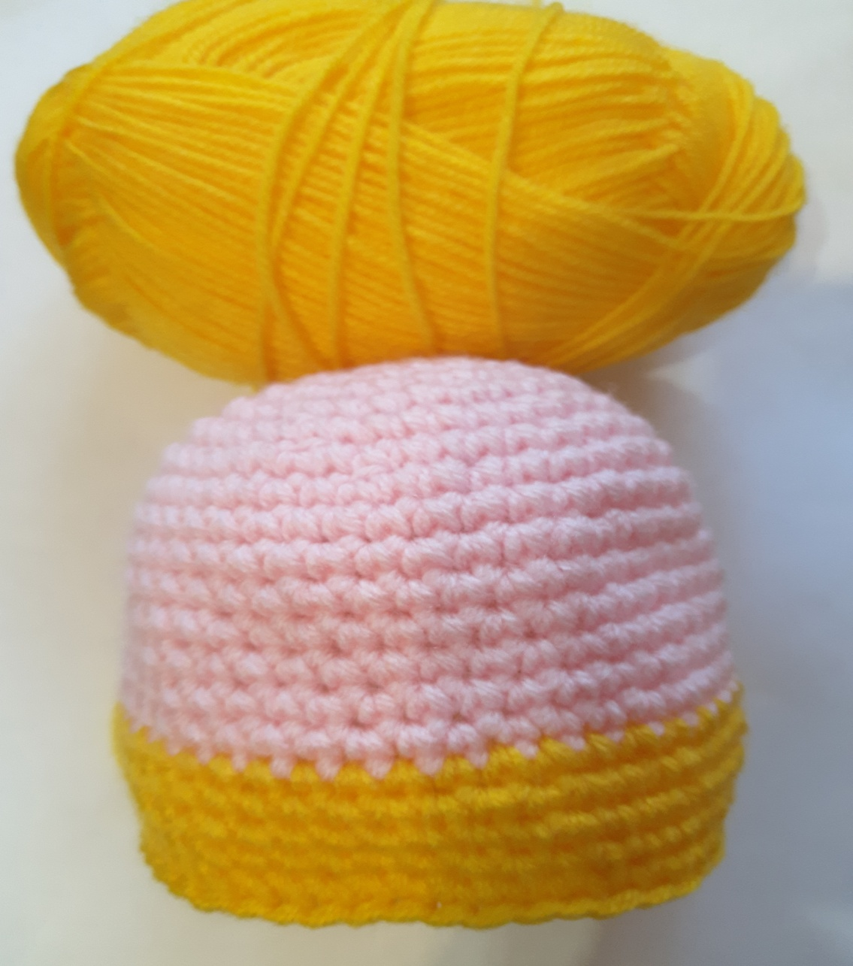
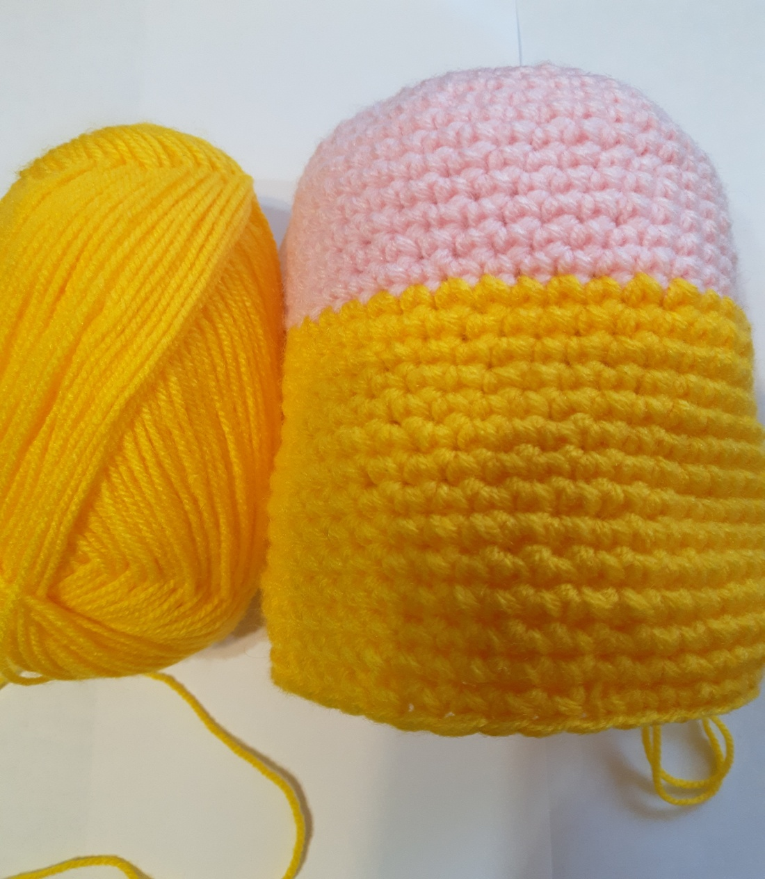
Переходим на жёлтый цвет пряжи, вяжем платье свинки.

Slide 5
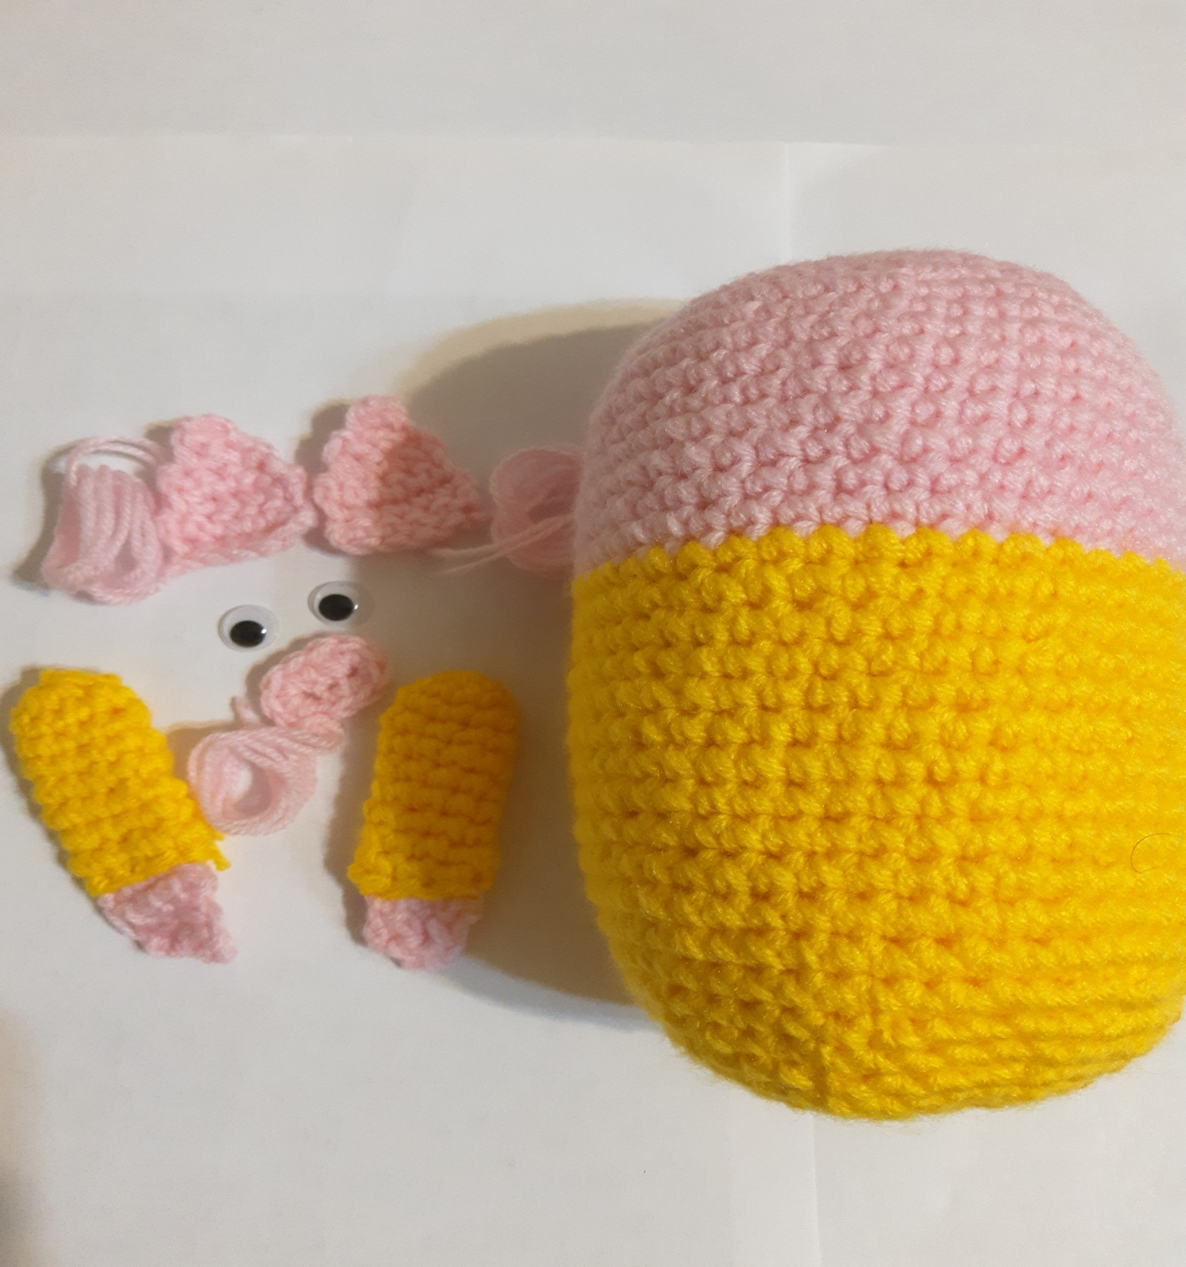
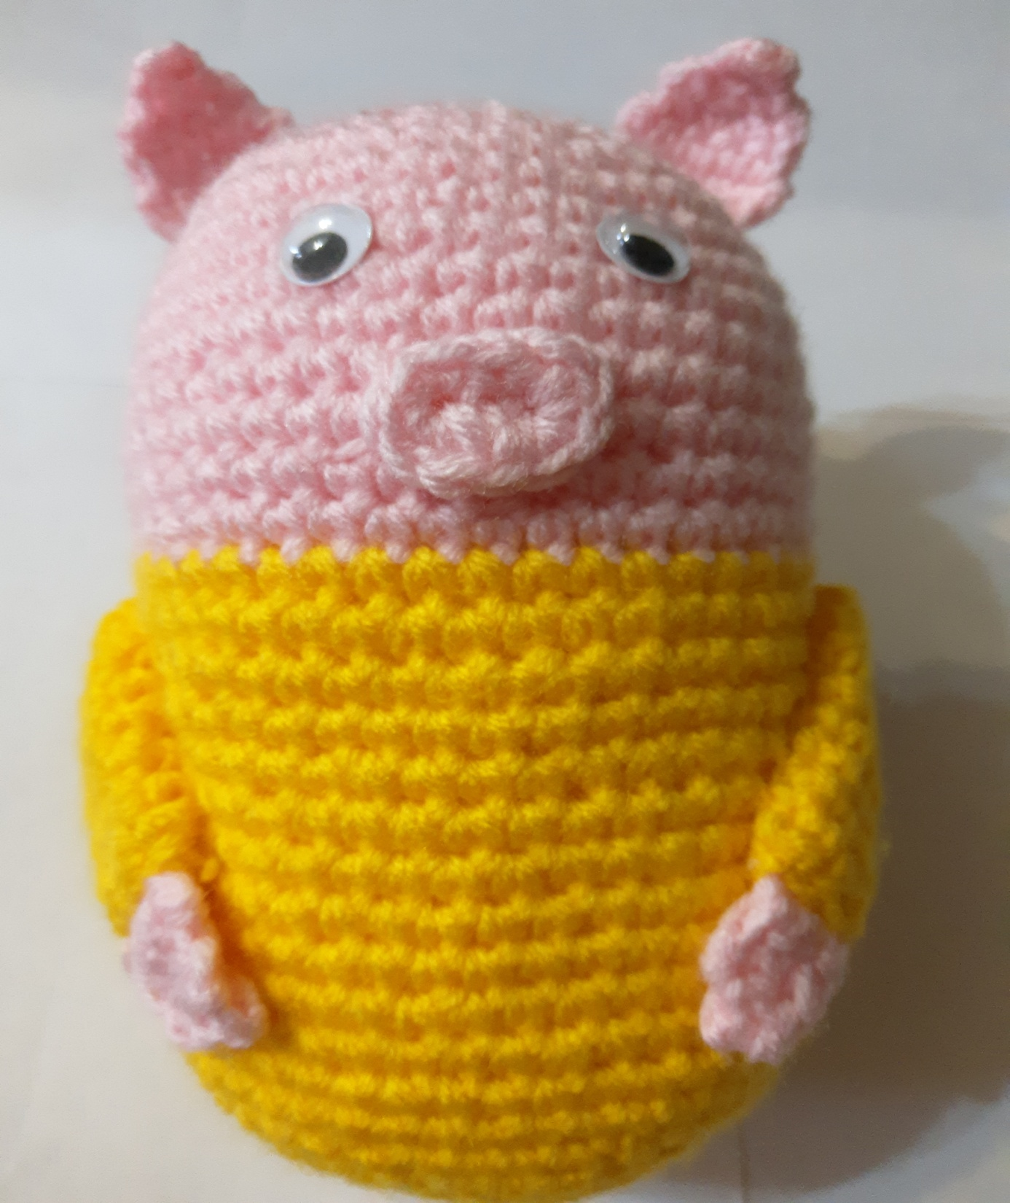
Прикрепляем недостающие элементы нашей свинки

Slide 6
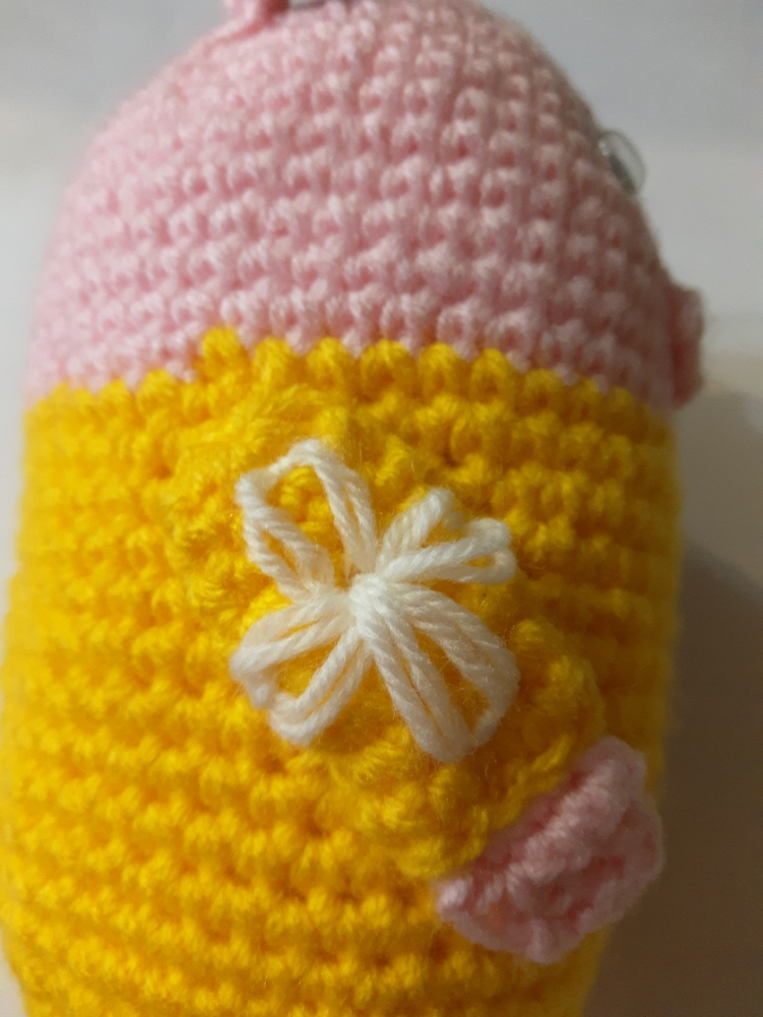
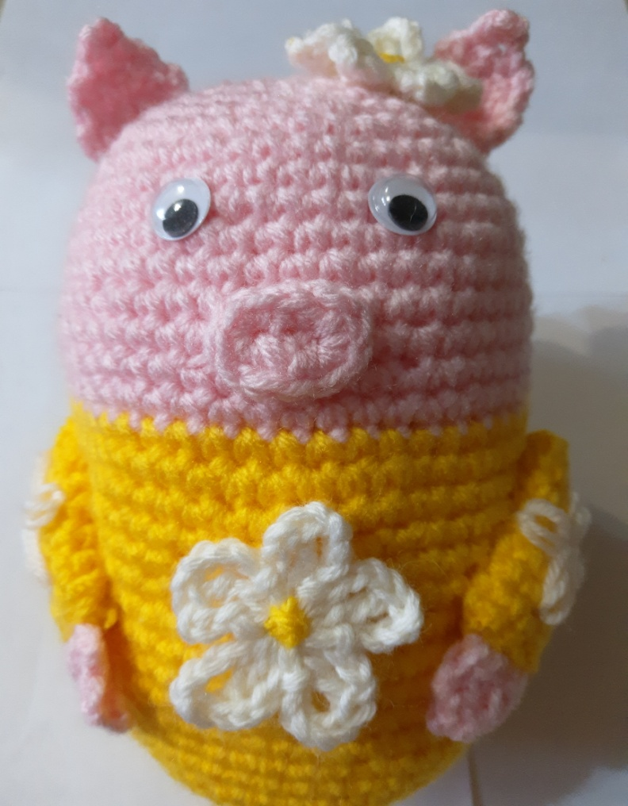
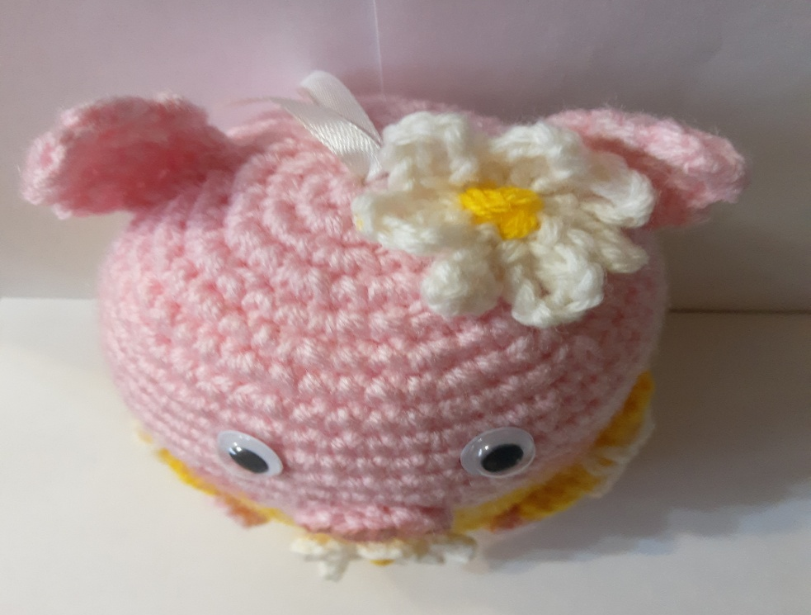
Пришиваем аксессуары

Slide 7
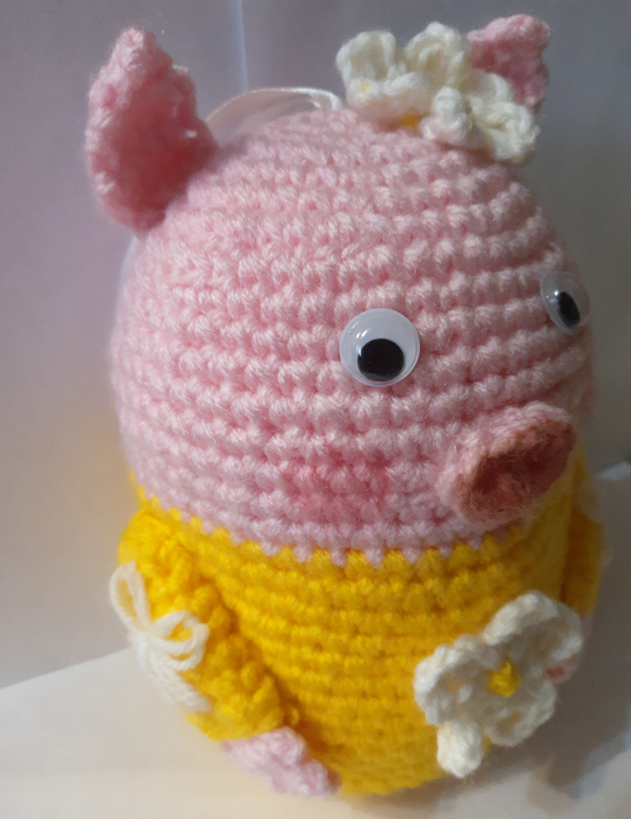
Наша поделка готова

Slide 8
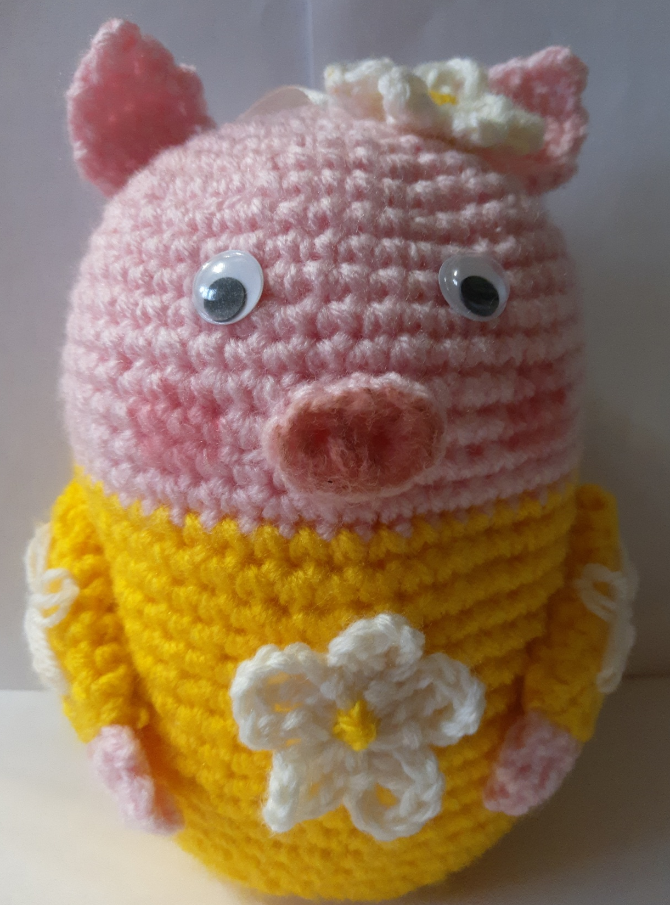
«Символ года»
Свинка
2019

